Slide 1
Projet 3
Attendus :
Vous aurez à développer plusieurs variantes autour de la recherche de combinaisons secrètes :
-La recherche d'une combinaison à l'aide d'indications +/-
-Le célèbre Mastermind. (Si vous voulez, vous pouvez vous baser sur des chiffres au lieu des couleurs.)
Chaque jeu pourra être joué selon 3 modes :
-Mode challenger où vous devez trouver la combinaison secrète de l'ordinateur
-Mode défenseur où c'est à l'ordinateur de trouver votre combinaison secrète
-Mode duel où l'ordinateur et vous jouez tour à tour, le premier à trouver la combinaison secrète de l'autre a gagné

Slide 2
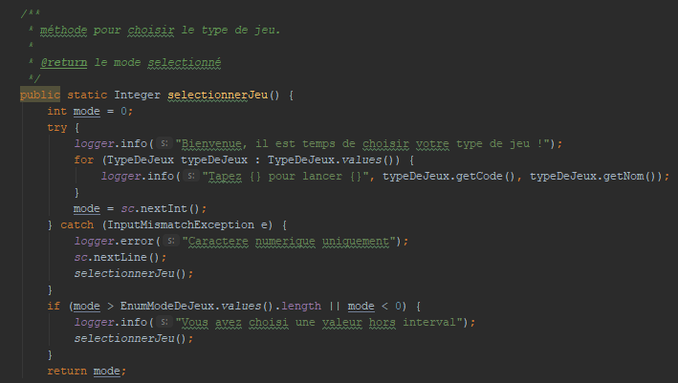
Solution technique
Au démarrage, l'utilisateur doit choisir le jeu auquel il veut jouer parmi les choix proposés :
J’ai utilisé un try catch pour éviter les mauvaises saisies utilisateur.
J’ai également utilisé la récursivité.
La boucle for permet de parcourir
un enum pour utiliser le nom et le
code du jeu sélectionné.

Slide 3
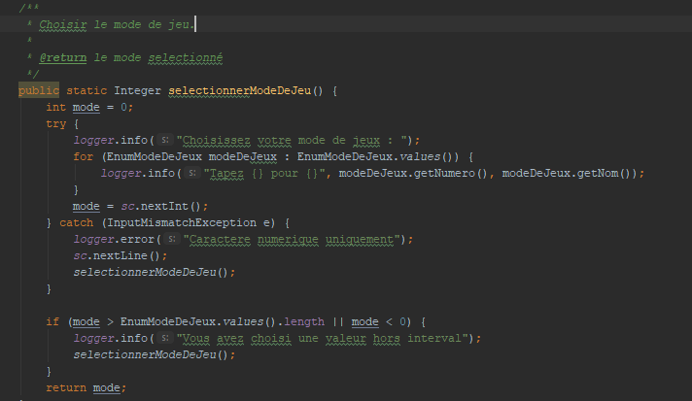
Solution technique
L'utilisateur sélectionne le jeu et le mode de son choix. L'application lance le jeu sélectionné :
Dans le même principe que le choix de jeu, on utilise un try catch pour éviter les erreurs de saisie.
La boucle for parcours elle aussi une classe enum .
J’ai également utilisé la récursivité.

Slide 4
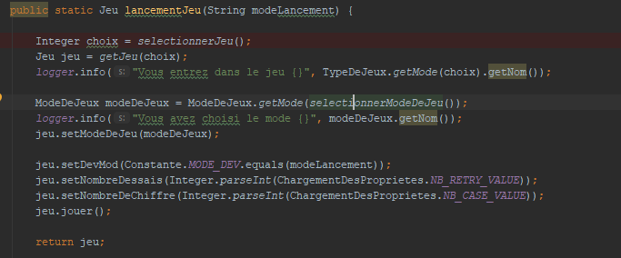
Solution technique
La méthode lancementJeu permet comme son nom l’indique de lancer le jeu en se servant des paramètres précédemment sélectionnés dans les méthodes (selectionnerModeDeJeu et selectionnerJeu).
On instancie un nouveau jeu qu’on incrémente au fur et à mesure avec les valeurs choisies par l’utilisateur et les valeurs récupérées dans le fichier de propriété.

Slide 5
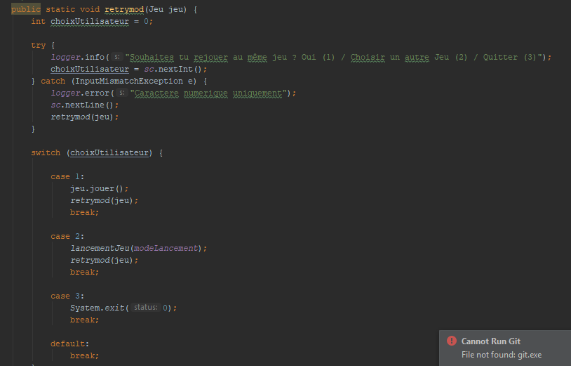
Solution technique
À la fin de la partie, l'utilisateur peut choisir (retryMod) :
de rejouer au même jeu
de lancer un autre jeu (retour à l'écran de choix des jeux du début)
de quitter l'application
J’ai utilisé un switch avec dans le premier cas le choix de rejouer au même jeu. Jeu.jouer permet de relancer le jeu avec la même configuration.
Le deuxième cas nous permet de réutiliser la méthode lancementJeu qui sert à retourner à la sélection du jeu et du mode.
Le troisième cas est un simple exit du jeu.
retryMod utilise la récursivité.

Slide 6
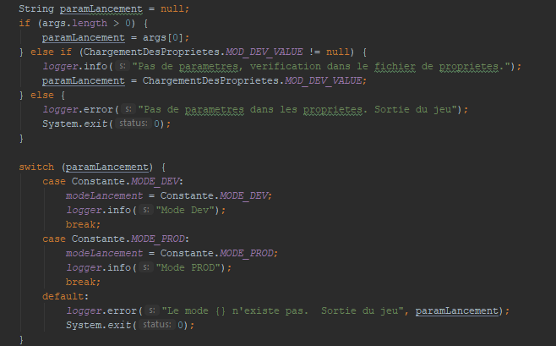
Solution technique
Il doit être possible de lancer l'application dans un mode "développeur". Dans ce mode la solution est affichée dès le début. Cela permet de tester le bon comportement de l'application en cas de bonne ou de mauvaise réponse de l'utilisateur. Ceci est à réaliser avec les mécanismes suivants :
- Passage d'un paramètre au lancement de l'application
- Propriété spécifique dans le fichier de configuration
Pour chaque jeu on doit pouvoir choisir le nombre de cases et le nombres d’essais.
J’utilise un fichier propriété où les constantes (mode Dev/Prod) sont définies. Le programme vérifie si le mode est défini dans les args de lancement ou dans le fichier propriété.
Les nombres de cases et nombres d’essais sont dans le fichier propriété.

Slide 7
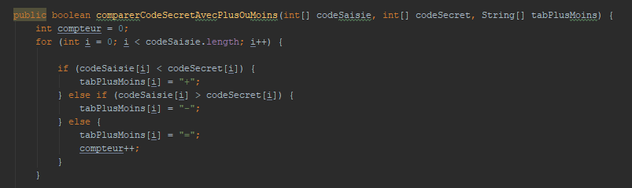
Solution technique
Ici l’algorithme permet la vérification du code saisie avec le code à deviner. Il renvoi ensuite « + - = ».
Les conditions (if) vérifient à l’indice l’index dans les deux tableaux.

Slide 8
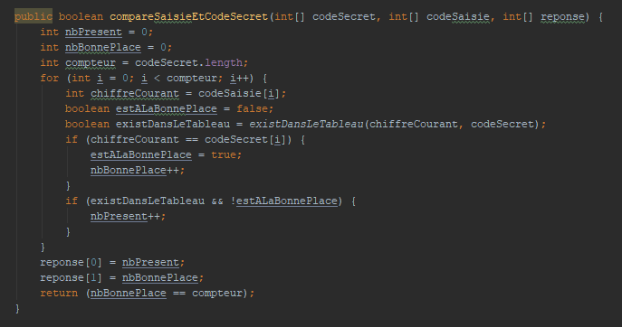
Solution technique
Ici l’algorithme permet la vérification du code saisie avec le code à deviner. Il renvoi le nombre de chiffres bien placés, et le nombre de chiffres présents.
Je vérifie les chiffres un par un dans chiffreCourant. Quand un chiffre existe dans la solution mais n’est pas bien placé, il incrémente un compteur nbPresent.
Quand un chiffre est bien placé il incrémente un compteur nbBonnePlace.

Slide 9
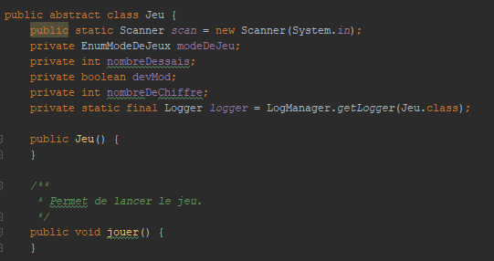
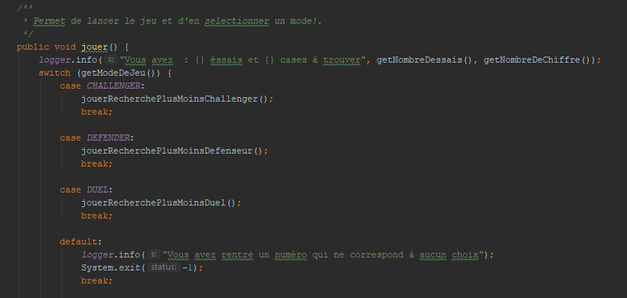
Solution technique
Un exemple d’héritage et de polymorphisme :
⬅ Classe mère
La méthode jouer est vide car elle sera spécifiée dans la classe fille.
Classe Fille ➔
Polymorphisme de jouer.

Slide 10
Conclusion
Ceci est le premier projet de développement que je réalise depuis le début de ma formation. Je suis novice dans ce domaine, et même si la réalisation de ce projet a été compliquée pour moi à mettre en œuvre et à me l’approprier, j’ai pu le finaliser et acquérir de nouvelles notions tel que
-Try catch
-Héritage/Polymorphisme
-Algorithmie
-Switch
-Utilisation des classes et des interconnections entres elles.
J’ai abordé beaucoup de notions et de problèmes différents qui m’ont permis d’entrainer ma réflexion et ma détermination.
Le développement est un vaste sujet qui nécessite de grandes connaissances et compétences techniques. J’en suis qu’aux prémices et cela va nécessité pour moi, débutant, une implication totale et des heures de recherches et réflexions afin de pouvoir cerner ce sujet le plus rapidement possible pour réaliser la suite des projets.
Il est très important pour moi, dans l’apprentissage d’un tout nouveau domaine, d’être encadré et accompagné, que l’on m’oriente et que l’on m’explique les difficultés que je peux rencontrer. Je tien donc à remercier Eric, Nicolas et Cyril pour leurs aides précieuses sur ce projet.

